Slide 1
目
录
CONTENT
X1 | 选题背景与目的
X2 | 研究现状分析
X3 | 我的结果

Slide 2
X
1
PART ONE
选题背景与目的

Slide 3
选题背景与目的
谣言传播在社交网络（微博、Facebook）中，具有巨大的破坏力，如何在谣言传播时期定位谣言源点成为一个热点问题
现有的方法大多集中于单独的单源定位或者多源定位，未能很好的针对树形网络、一般现实网络进行建模进行统一单、多源定位
目的：实现一个统一的单、多源定位框架，不需要先验知识(源点个数），针对任意网络进行谣言源头定位
Notes:
知识图谱（KG）提供了有效的结构化信息，它以其强大的语义处理能力得到了学术界和工业界的极大关注，并且已经成功应用到许多应用，包括网络搜索、问答系统和蛋白质复合物检测等。
众所周知，科技文献是一个非常庞大的数据，以生物医学文献为例，仅PubMed上的文献就超过1500万。
因此随着知识图谱规模的增加，许多以往的方法由于计算效率低下和数据稀疏性而变得不合适。
同时已有的知识图谱表示算法仅仅考虑了知识图谱中的直接事实，忽略了知识图谱中一些隐藏的语义信息。
为了解决这个挑战，我们设计一种知识图谱的表征学习算法，通过提取少量的特征最大限度的保持原始知识图谱的信息，并将研究对象的语义信息表示为稠密低维实值向量。

Slide 4
X
2
PART TWO
研究现状分析

Slide 5
研究现状分析
1 基于特征值的dynamic age 方法(2014)
2 基于K-中心法的K-center方法（2015）
3 基于规则树的多源点（不同时间开始散播）定位方法(2017)
Notes:
我们从以下两个方面介绍当前已有的知识图谱表示模型以及相应的改进方法。

Slide 6
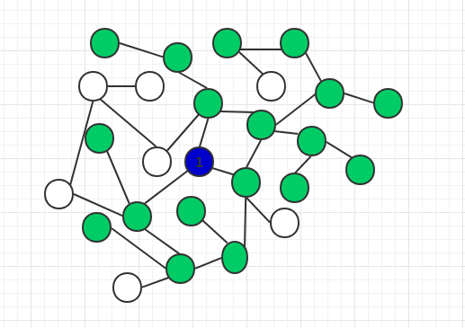
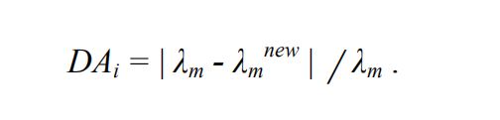
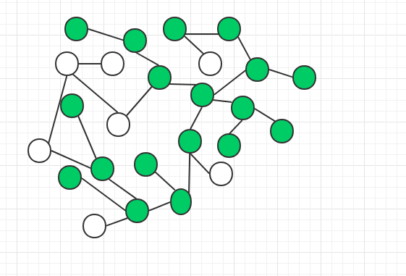
1 基于特征值的dynamic age 方法(2014)
领接矩阵最大特征值
该点移除
除去该点的领接矩阵最大特征值
每个节点都有年龄DA，通过计算上式得到每个节点年龄，最大的年龄DA认为是源点。
缺点：未能很好拟合传播结构，时间复杂度高

Slide 7
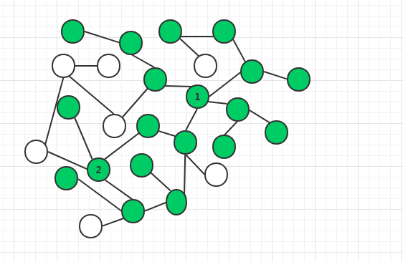

2 基于K-中心法的K-center方法（2015）
5
9
3
6
1
4
2
7
8
sample：源点为2，随机取两点做中心
目标函数
缺点：随机性大，复杂度高。

Slide 8
1 基于规则树的多源点定位方法(2017)
(u1,h1)为对应BFS树，u1为源点，h为树深度。
(u2,h2)对应BFS树
(u1*,h1*)对应BFS树
(u2*,h2*)对应BFS树
源点为2情况：使用(u1,h1)和(u1*,h1*)去拟合传播区域
增大h，换u。使用(u2,h2)和(u2*,h2*)去拟合传播区域。直到d(u1,u2)<n
缺点：需要预先知道源点个数,终止条件未能很好收敛

Slide 9
我的工作结果

Slide 10
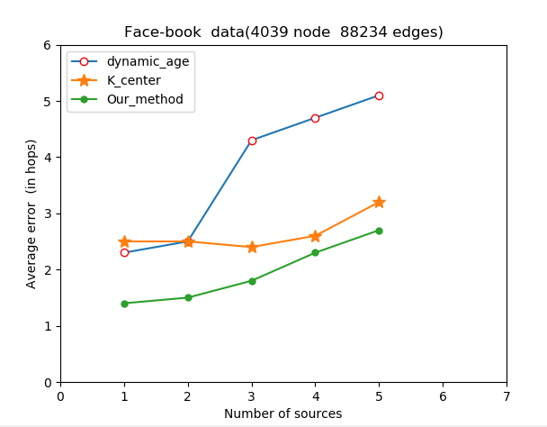
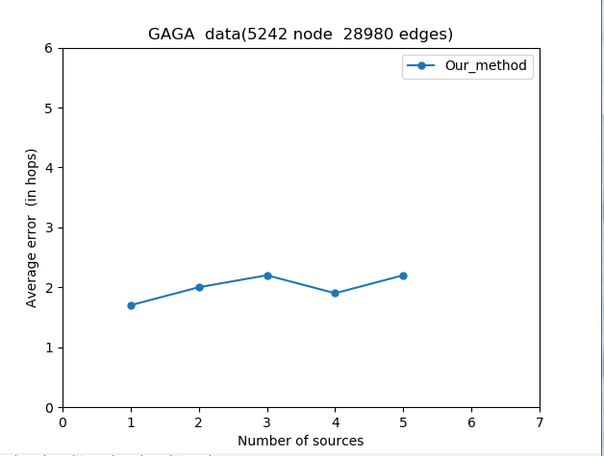
实验结果
同一数据集上的实验，我们的效果优于它们
our-method第二个数据集实验效果

